Slide 1
Case 5: Pig Latin løst med .NetCore 3.1
Stifinding med ”Directory.GetCurrentDirectory()” Og ”Path.xxxx”
Filewatchers og System.Runtime.Caching
Vigtigheden af at researche hvilken version af frameworket, der bedst understøtter opgaven (mht. NuGet Pakker).
Asynkron Programmering.

Slide 2
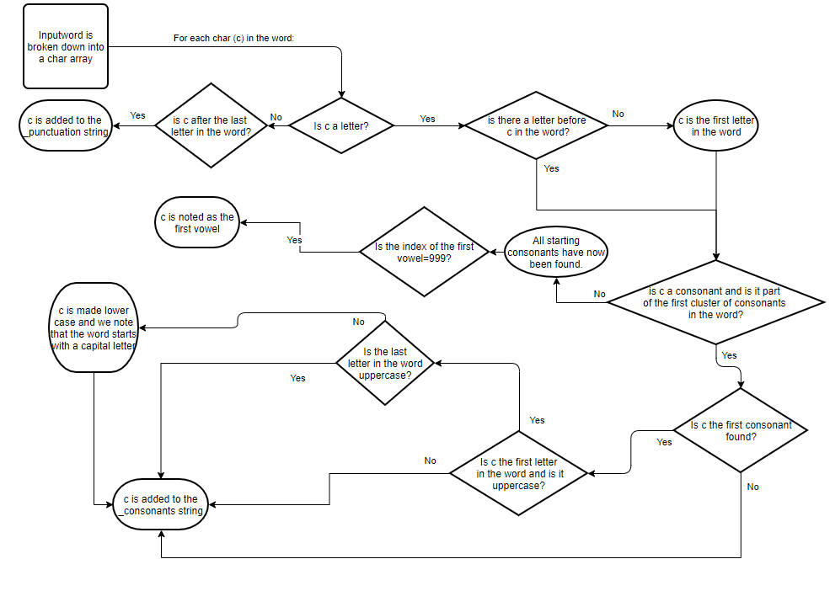

Slide 3
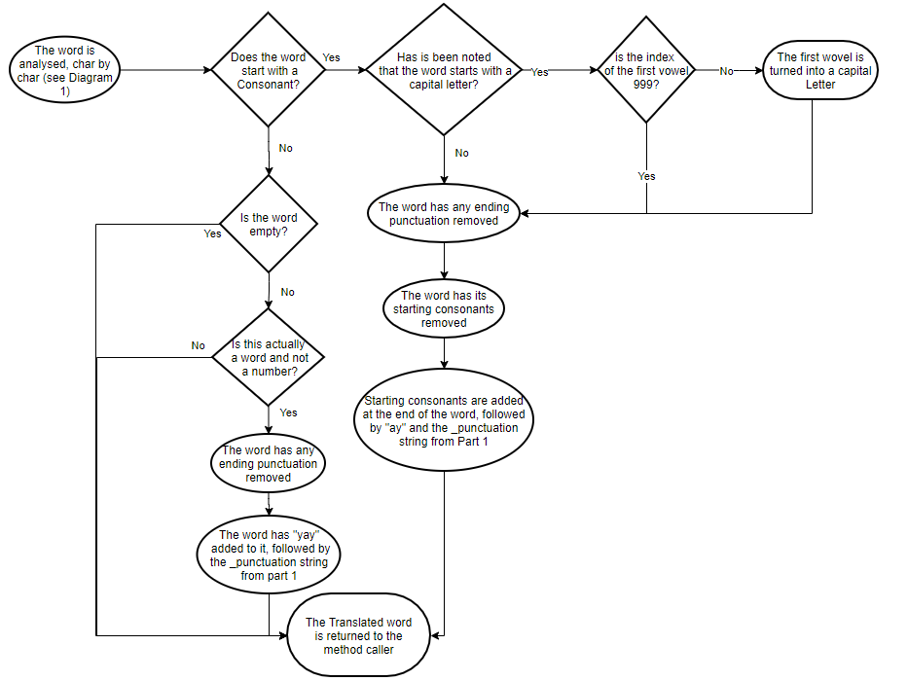

Slide 4
